Slide 1


GAME
PROTECT HER KINGDOM
马贤哲 2017202035
刘之源 2017202036
王梓璇 2017202037

Slide 2
第一个问题——类的设计
为了实现较为复杂的剧情
根据需要建立多个类，
一部分由abstract.obj派生出来——
live_player->玩家控制的人物，怪物和召唤的士兵
Thrown.obj->所有释放出来的技能效果、各种按钮和可交互图片
派生类的工作 仅仅是检查自己与对方的关系 改变自己的状态。不用再考虑画图、处理人物坐标、血量等事情
另一部分包括——
constant将所有裸露或者杂乱的变量统一写入，便于修改和管理
scene储存各个场景的背景图，包括起始页面，剧情开始页面，
和背包的绘制图片。

Slide 3
第一个问题——类的设计
Princess
我方控制的主要人物
有多个技能（有法力值）
有自由的运动路线（鼠标控制）
Guard
Live_player
包括神枪手和箭士
推动剧情发展
被公主召唤定点攻击敌人
Enemy
多种怪物对应三个地图
远程攻击和近程攻击
按照固定路线移动
按时投放

Slide 4
第一个问题——类的设计
Button
各种按钮
主要包括开始游戏的start
以及界面中的暂停与返回
技能
Thrown_obj
通过信号与槽系统
与live_player连接
包括群体攻击
精确打击并追踪某类人物
Stable_obj
静态图片
主要与princess互动
提供传送以及捡起掉落物品等
功能

Slide 5
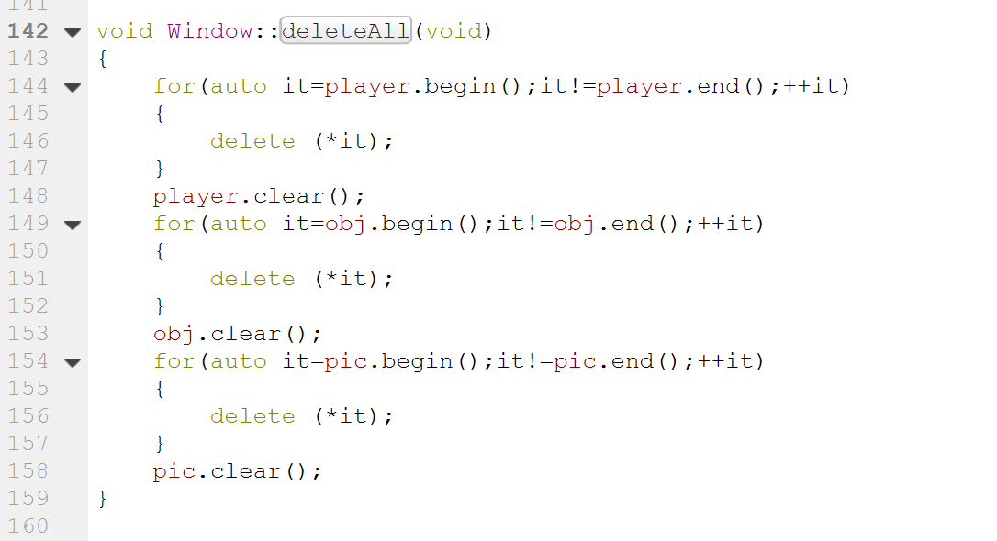
第二个问题——功能的实现
游戏最主要的功能在于其交互性，我们需要处理不同类之间的关系
两个创造性的解决办法——
1，QObject中的信号与槽系统
通过Qt提供的这一简便的系统，我们避免了危险性较高的友元的使用。通过将信号和槽连接起来起到不同类之间的沟通作用。
2，使用C++11新提供的forward_list模板（前向链表）
通过live_player*,thrown_obj*进行人物和技能的实例化
因为不可能每一个类都是window类的私有变量，场上存在的东西的种类数量不断变化。用forward_list是因为不需要像vector一样按序访问。同时，链表删除节点的效率远高于vector。
但是因为放入链表一个新的节点的时候，必须采用new动态分配内存的方法，所以要手动写删除节点的函数，否则该节点删除了，但是指针指向的空间并没有删除。——deleteAll

Slide 6
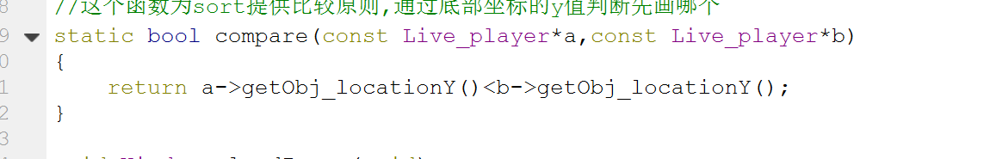
第二个问题——功能的实现
使用C++11新提供的forward_list模板（前向链表）之后
用process,getType,draw三个基类纯虚函数统一起各派生类对外界的接口，完成各种东西之间的交互和绘图。
绘图的时候注意到绘图顺序应该通过人物站立点坐标决定，使用compare函数排列链表并进行绘制。

Slide 7
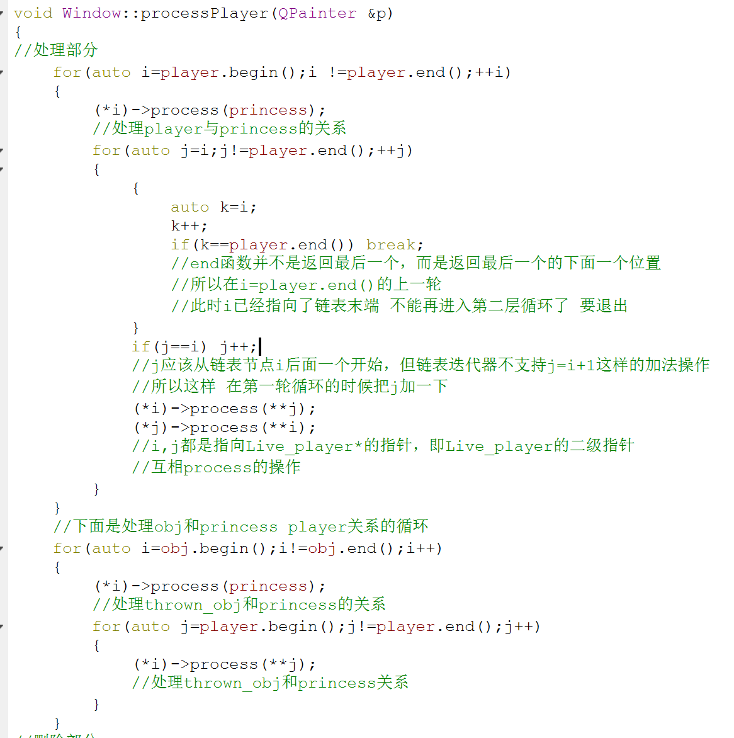
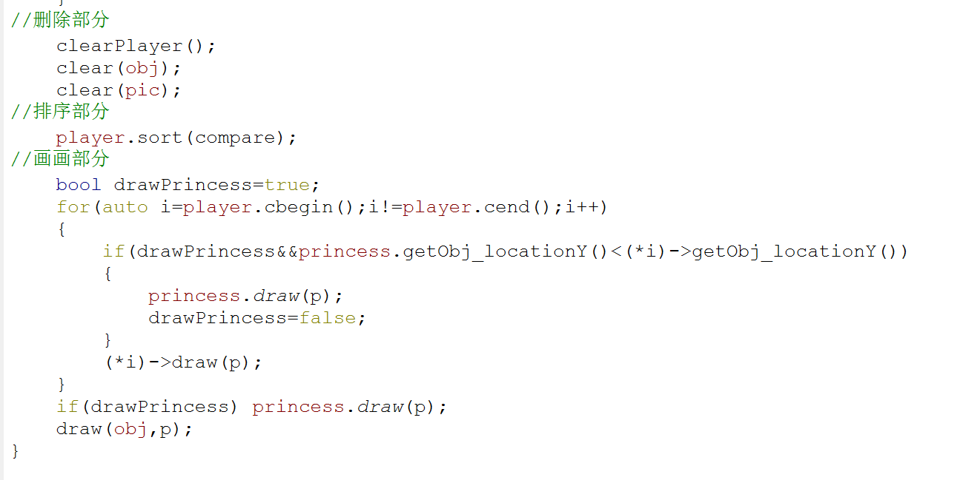
第二个问题——功能的实现
process统一让各个人物（包括公主、援军和怪物），与其他的所有人物两两比较，做出攻击、减血等各种处理。

Slide 8
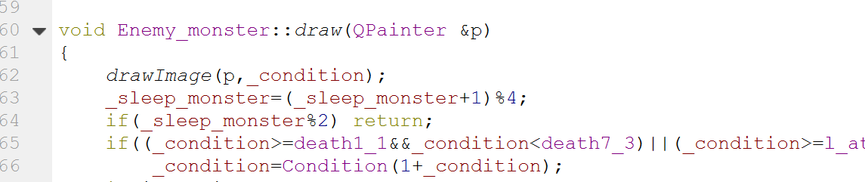
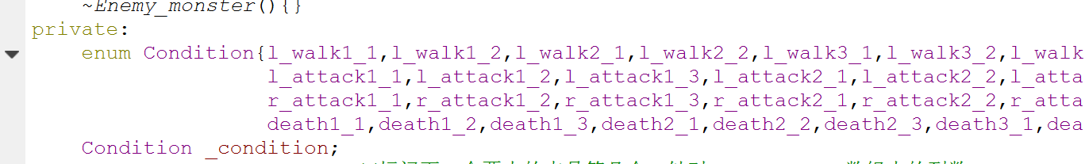
第二个问题——功能的实现
对怪物的要求也很高
动作包括——战立，走动，攻击（可能为多种方式），死亡
每25ms调用一次PaintEvent函数来进行绘图，可能由于图片张数不够，走动频率会过快而看起来不自然。
解决方法——
增加图片的张数，一个怪物的多种动作加起来达上百张图。
sleep的int变量使用，如果sleep无法被一个写定的整数整除paint时就仍然画出原先的图。从而降低变化频率。
同时利用枚举类型可以转换成整数的特性 派生类用枚举变量Condition代表人物当前状态 使代码可读性高 便于通过多种判断函数处理怪物的动作。

Slide 9
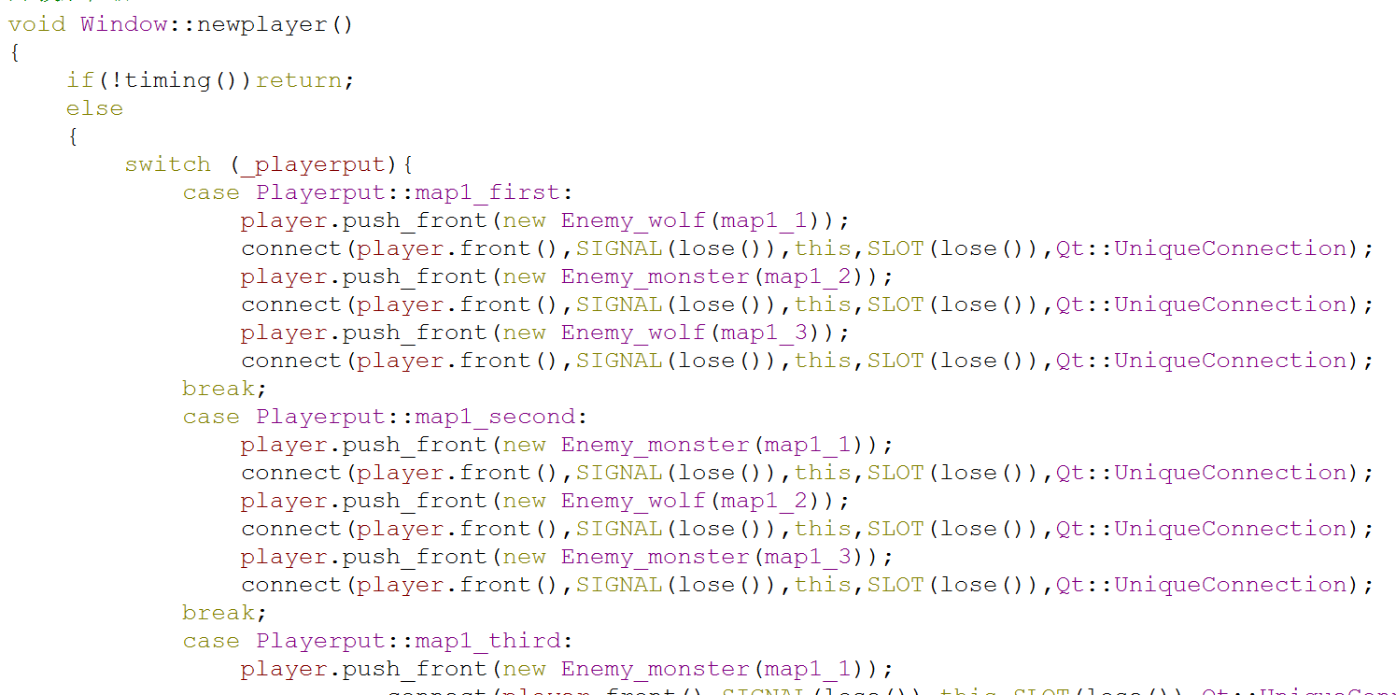
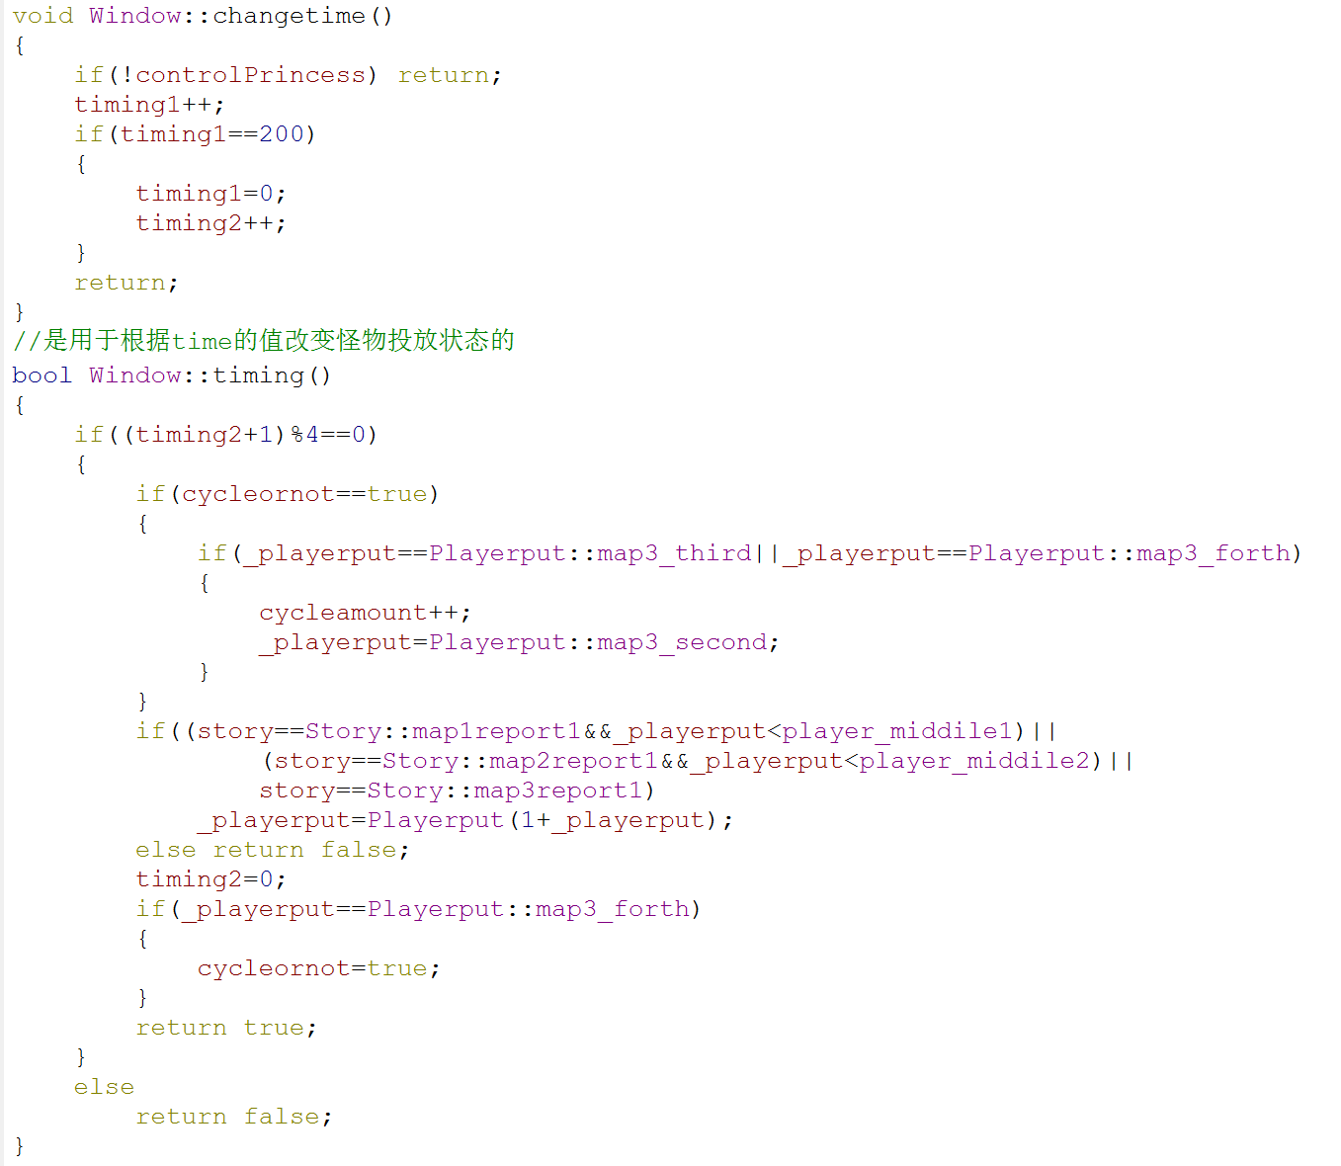
第二个问题——功能的实现
定时投放怪物的功能
利用draw函数每隔25ms调用一次的特性，在基础上添加了timing函数，通过利用timing1和timing2两个量来计时
再通过newplayer函数进行投放

Slide 10
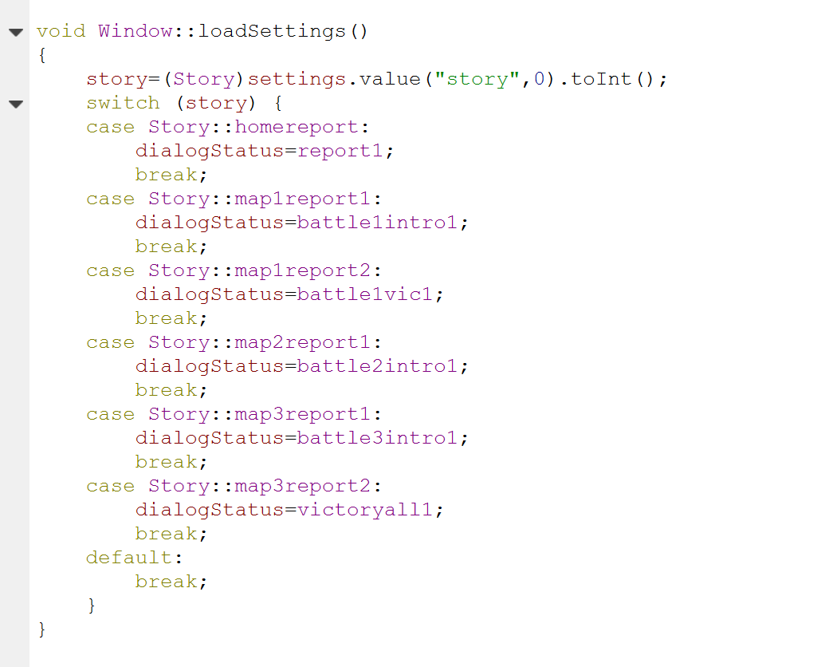
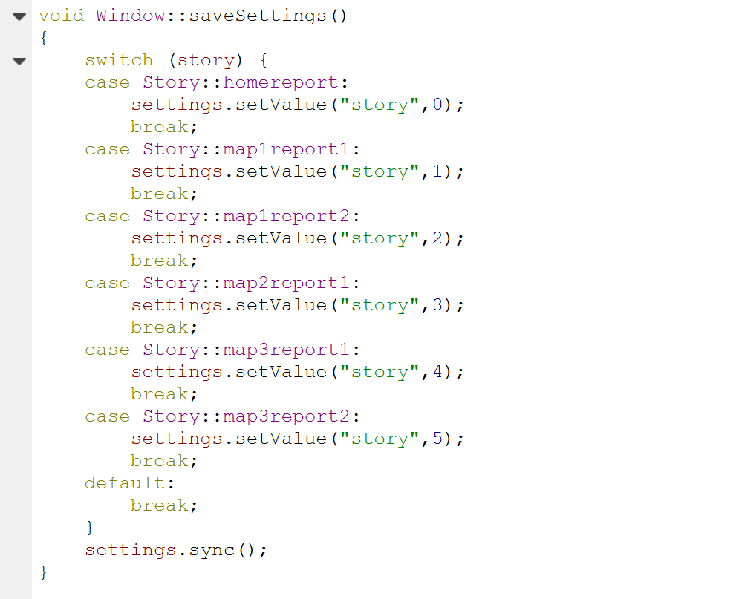
第二个问题——功能的实现
因为我们并没有仅仅把这个大作业当作一个作业来完成，而是想要创造一个游戏。因此剧情上的功能要求相对较多。
包括每一幅地图前后都有剧情对话，公主失败以后会回到最开始的地图再传送进入对应的战斗场景。以及怪物的定时分多轮投放，给我们的存档带来了困难。
存档中
通过background标明当前地图所处背景
通过story表明当前剧情的进行位置
从而更好地判断如果输掉游戏或者中途退出，应该从哪个位置重新开始。

Slide 11
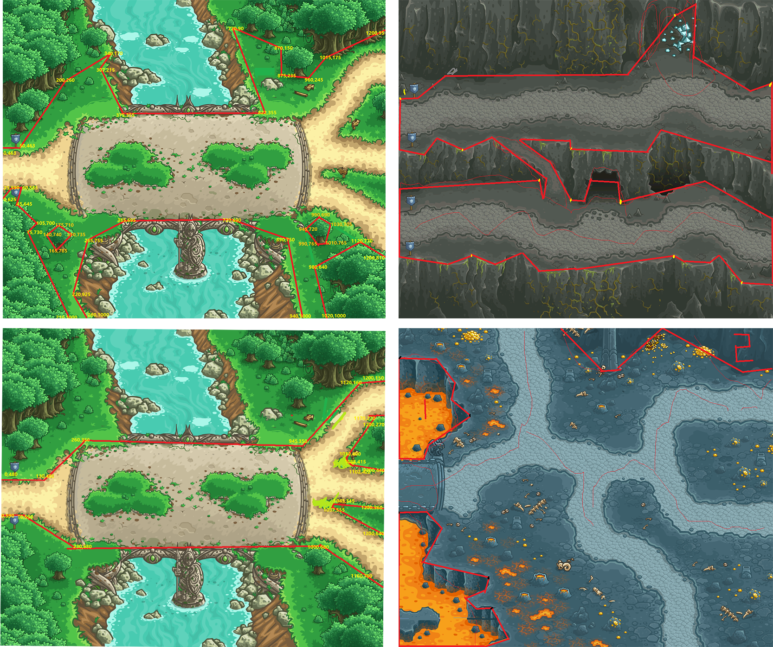
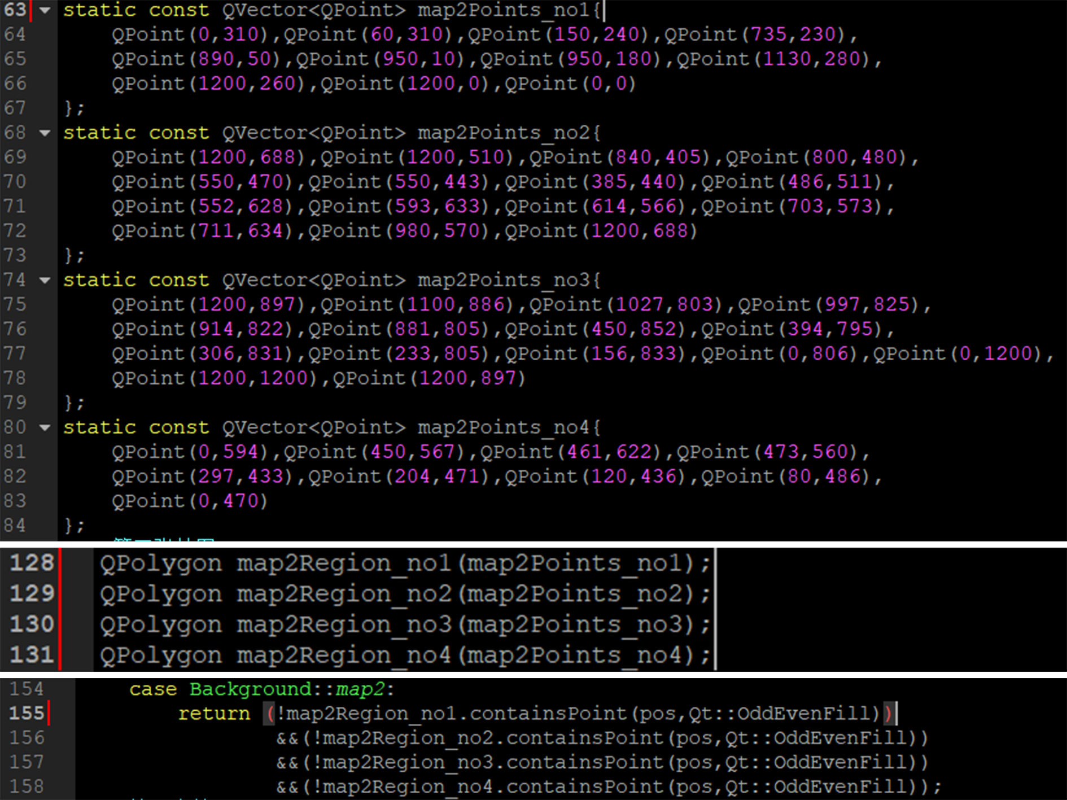
第二个问题——功能的实现
为了真正写好一个游戏，很多视频上体现不出来的东西我们都进行了考虑。
例如——公主的行动范围规划。
以map2为例，利用Qt库中的类QPolygon构造几个多边形，再用QPolygon的成员函数containsPoint来判断点是否在该矩形内部。

Slide 12
总结与建议
在这一个多月的与大作业艰苦奋斗的过程中。我们收获实在是十分的丰厚。
1，耐心耐心再耐心。耐心地同时还要小心。否则一个小小的无心之举会让你debug的时间指数倍上升。
2，学会应用新的工具。包括Qt的批量替换功能，debug功能，都时能够极大减轻工作量的小助手。
3，写程序之前必须把每一步都想清楚。我们有的地方比较模糊，导致做了大量的重复工作。
4，也要善于学习新的知识，不要害怕。我们应用的信号与槽系统虽然学起来颇费力，但是也解决了程序中的很多问题。

Slide 13
小组分工
王梓璇
类的定义和实现：
1. Guard_archer与Arrow
2. Enemy_wolf
3. Enemy_firewolf
4. Enemy_cavalry_wolf
5. Enemy_firewizard与Fireball
6. Enemy_firecow与Fireball2
7. Enemy_pigsoldier与Fireball3
8. Enemy_woodmonster
9. Enemy_spider
10. constant.cpp中的map的地图规划
11. Icecone
12. Icefrozen
13. Lightning
处理图片：
1. 对话框
2. 黑白渐变
3. Button、冲击波等等的颜色替换
4. 各种批量改图像或者画布的大小
5. 各种批量左右翻转
刘之源
类的定义和实现：
1. constant.h各类点坐标的规划
2.enemy_boss_a和enemy_boss_b
3.enemy_firemonster
4.enemy_greenmonster
5.enemy_monster
6.shooter
7.greenstone
8.missile和mymissile
9.orangeball
10.bullet
11.windows里定时投放怪物，输赢判断，
暂停与返回功能的实现
其他
1.部分图片颜色替换和改变大小
2.美工，创造性P图如logo
3.总体剧情的制定
4.怪物投放的批次设计
马贤哲
类的定义和实现
1.基类abstract_obj
2.人物基类live_player
3.技能基类thrown_obj
4.主人公princess与iceball
5.scene_bag
6.scene_startup
7.scene_home
8.scene_battle
9.scene_transition
10.Button
11.Talentwidget
12.stable_obj实现
其他
1.整体游戏框架的构建
2.场景转换、剧情处理
3.人物交互的框架构建
4.存档的实现

